Slide 1
Основы композиции в конструктивных искусствах
Трифонова Людмила Петровна,
учитель ИЗО, МХК,
МБОУ Арефинская СОШ,
Нижегородской области
Составлена на основании учебника Питерских А.С. Изобразительное искусство. Дизайн и архитектура в жизни человека. 7 класс: учеб. для общеобразоват. организаций/А.С.Питерских, Г.Е.Гуров, под ред. Б.М.Неменского.-2-е изд.-М.: Просвещение, 2014 год

Slide 2
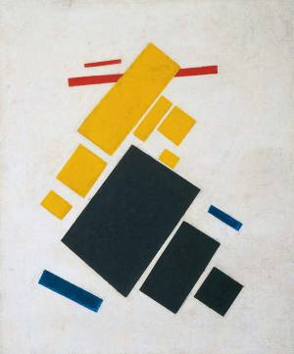
Законы композиции
1. Равновесие
2. Симметрия в композиции
3 . Использование законов асимметрии, динамического равновесия

Slide 3
4 Законы передачи статики в композиции
5 Законы передачи динамики в композиции

Slide 4
Открытая композиция
Замкнутая глубинная композиция

Slide 5
Ритм в композиции
Ритм- чередование изобразительных элементов и свободных пространств
1. Одинаковый мотив. Сгущение и разрежение элементов.
2. Элементы одинакового мотива имеют разный размер и поворот, а также расстояние между элементами

Slide 6
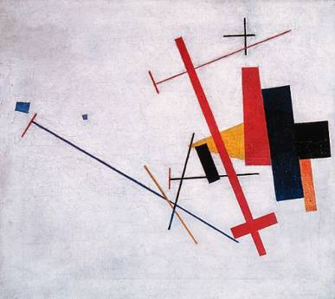
Прямые линии и организация пространства
Среди элементов плоскостной композиции важное место занимают линии.
Сочетание различных прямоугольников и линий придает композиции большее разнообразие и зрелищность

Slide 7
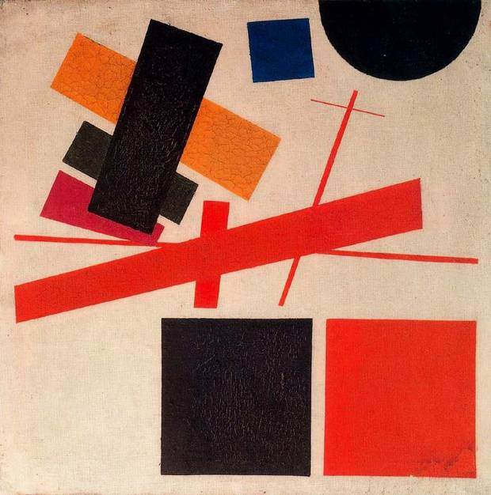
Прямая линия- простой выразительный элемент, делит плоскость на части и одновременно усиливает взаимосвязь всех элементов композиции.
Малевич Казимир Северинович Супрематизм. Беспредметная композиция

Slide 8
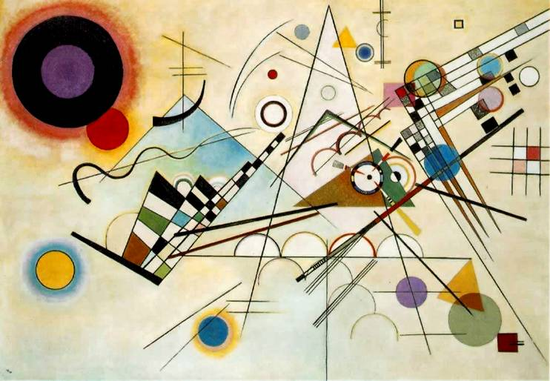
Композиция VIII Василий Кандинский
3. Линии, своей направленностью, сгущенностью, пересечениями определяют движение и экспрессию всего изображения.
4. Линии влияют на ритмическое построение композиции

Slide 9
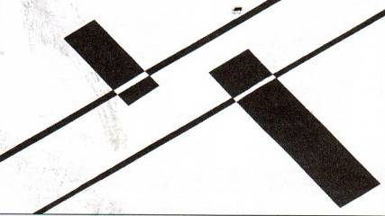
Линия изображенная от края до края листа делает композицию открытой.
Различная толщина и длина линий создает ощущений движения и ритма

Slide 10
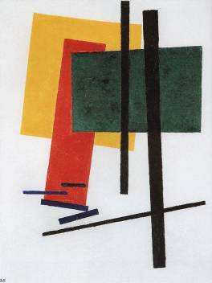

Slide 11
Источники:
Учебник: Питерских А.С. Изобразительное искусство. Дизайн и архитектура в жизни человека. 7 класс: учеб. для общеобразоват. организаций/А.С.Питерских, Г.Е.Гуров; под ред. Б.М.Неменского. – 2-е изд. - М.: Просвещение, 2014 год

